Slide 2
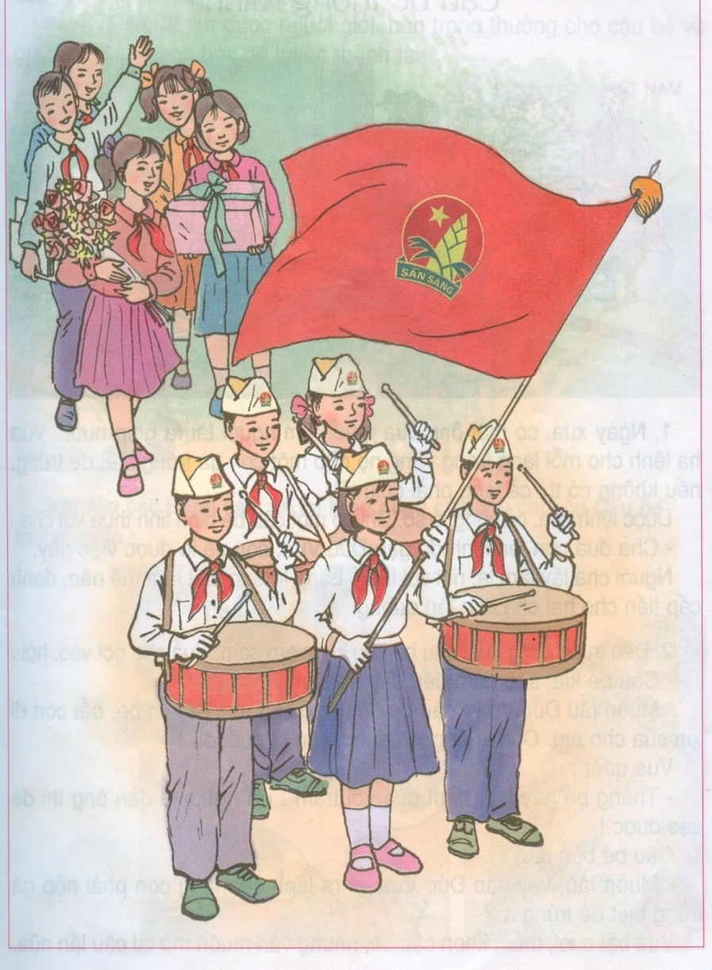
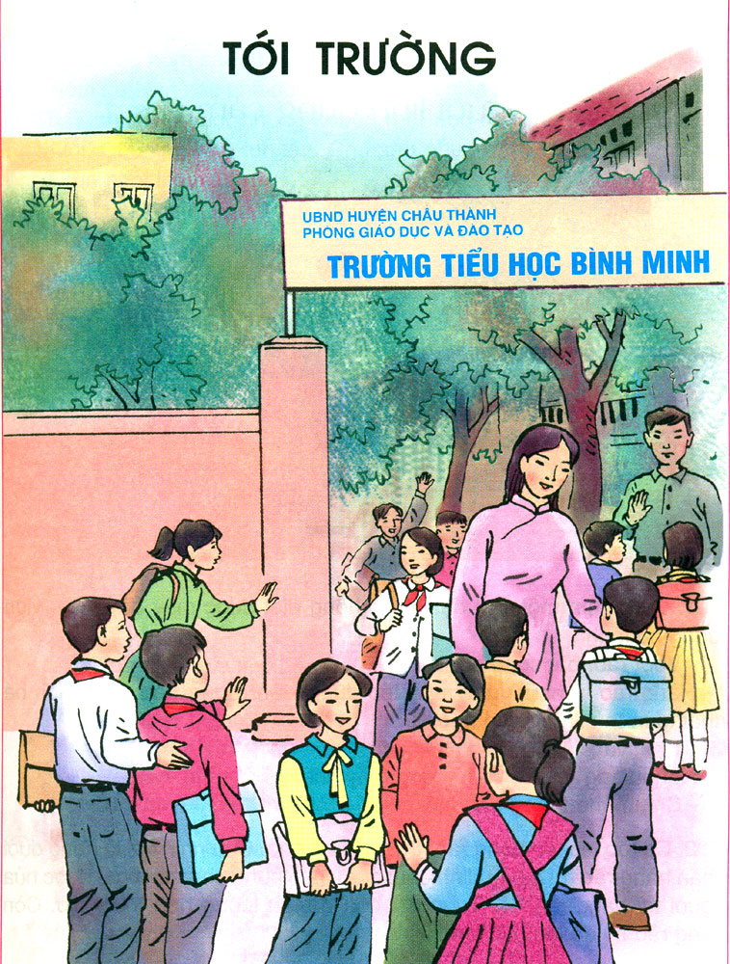
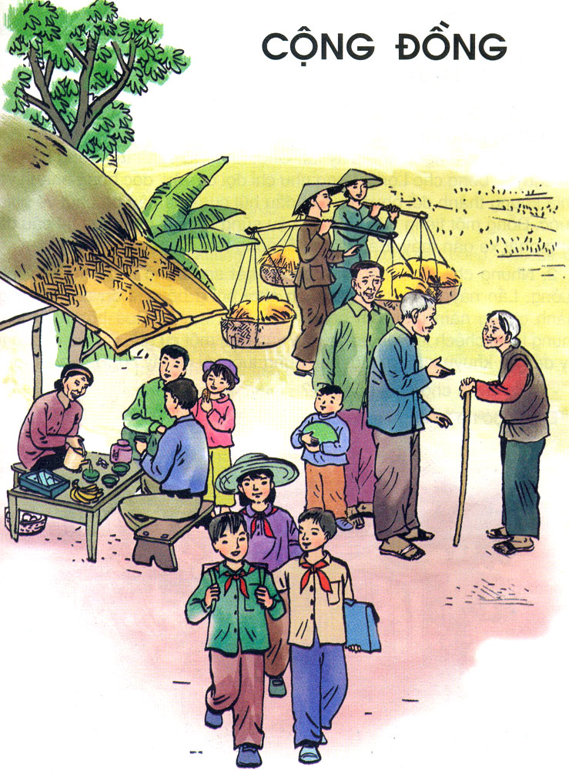
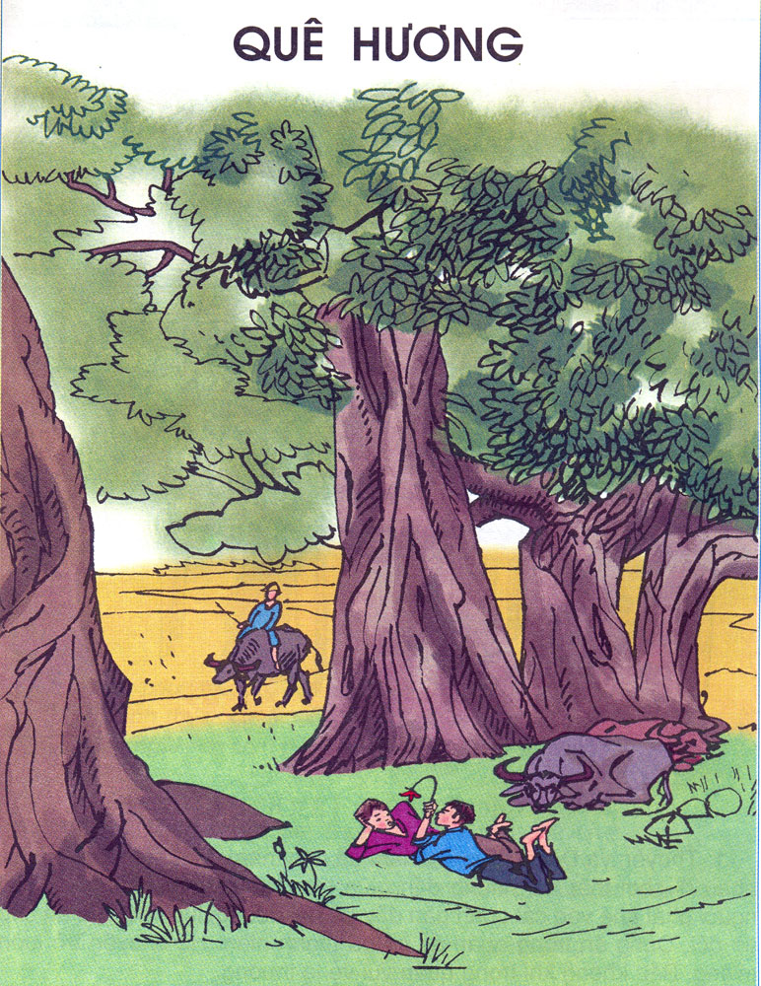
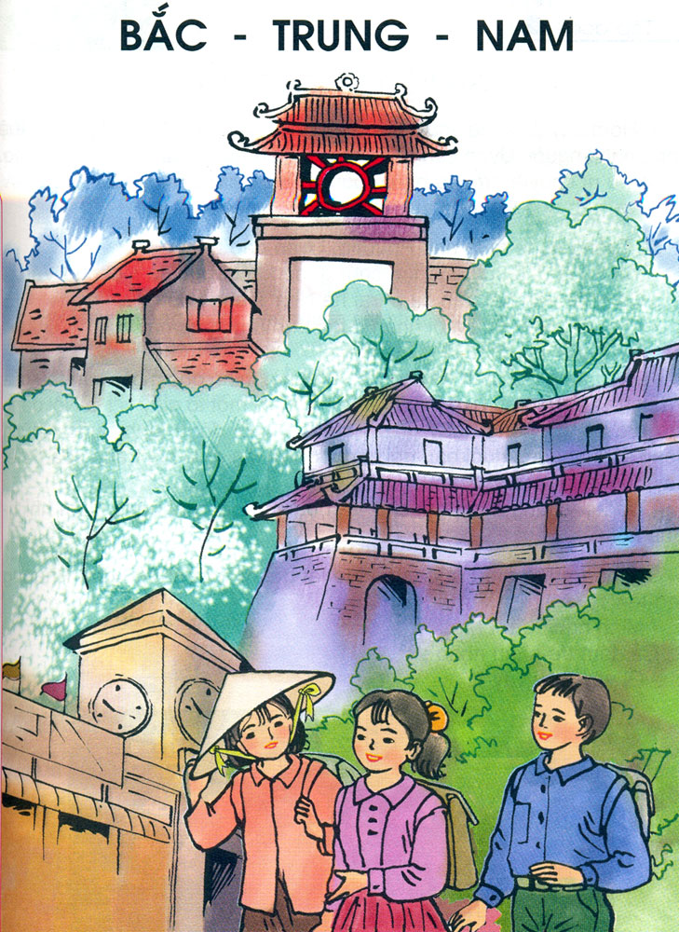
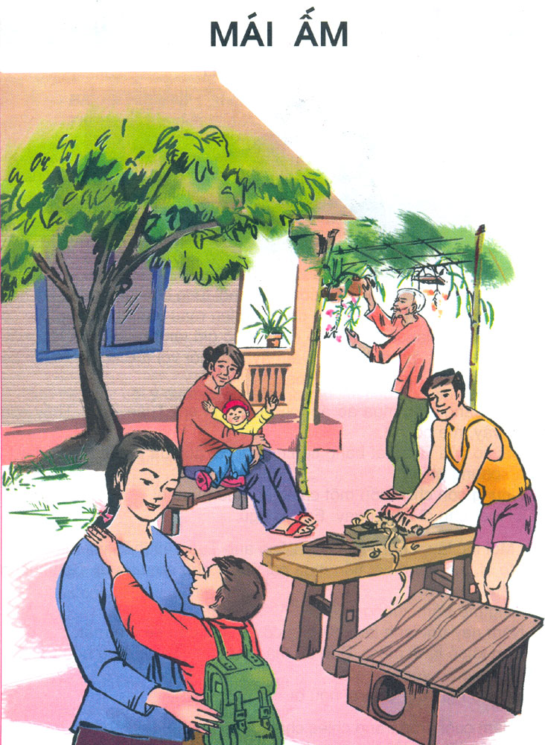
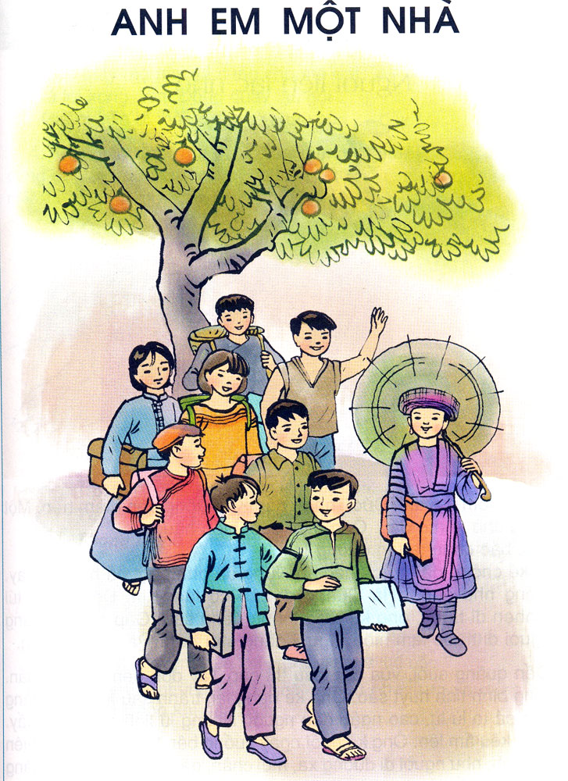
Giới thiệu chương trình môn Tiếng Việt học kì I
Gồm 8 chủ điểm
MĂNG NON

Slide 3
MĂNG NON

Slide 4
Tập đọc – kể chuyện (2 tiết)
Cậu bé thông minh

Slide 5
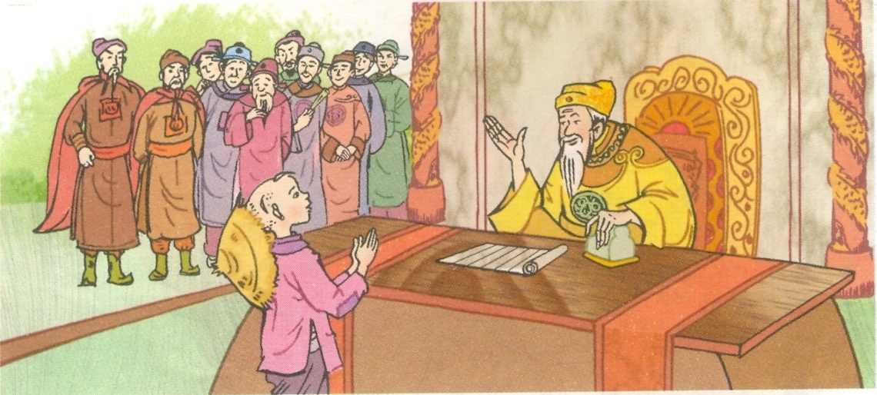

Slide 6
1. Luyện đọc a. Đọc đúng:
Từ ngữ: hạ lệnh, nộp, lo sợ
Câu: Vua hạ lệnh cho mỗi làng trong vùng nọ phải nộp một con gà trống biết đẻ trứng, nếu không có thì cả làng phải chịu tội.
b. Đọc hay:
b. Đọc hay:
2. Tìm hiểu bài

Slide 7
2. Tìm hiểu bài
- om sòm

Slide 9
2. Tìm hiểu bài
- om sòm
- thông minh

Slide 10
2. Tìm hiểu bài
- om sòm
thông minh
trọng thưởng

Slide 11
1. Luyện đọc a. Đọc đúng:
Từ ngữ: hạ lệnh, nộp, lo sợ
Câu: Vua hạ lệnh cho mỗi làng trong vùng nọ phải nộp một con gà trống biết đẻ trứng, nếu không có thì cả làng phải chịu tội.
b. Đọc h
b. Đọc hay:
đọc giọng kể chuyện, phân biệt lời dẫn chuyện với lời nhân vật
2. Tìm hiểu bài

Slide 12
Luyện đọc lại (đoạn 2)
2. Đến trước cung vua, cậu bé kêu khóc om sòm. Vua cho gọi vào, hỏi: - Cậu bé kia, sao dám đến đây làm ầm ĩ ? - Muôn tâu Đức Vua - cậu bé đáp - bố con mới đẻ em bé, bắt con đi xin sữa cho em. Con không xin được, liền bị đuổi đi. Vua quát: - Thằng bé này láo, dám đùa với trẫm ! Bố ngươi là đàn ông thì đẻ sao được ! Cậu bé bèn đáp: - Muôn tâu, vậy sao Đức Vua lại ra lệnh cho làng con phải nộp gà trống biết đẻ trứng ạ ? Vua bật cười, thầm khen cậu bé, nhưng vẫn muốn thử tài cậu lần nữa.
om sòm
dám
láo
đùa
đàn ông
bật cười

Slide 13
KỂ CHUYỆN
Dựa vào tranh sau kể lại từng đoạn của câu chuyện Cậu bé thông minh

Slide 14
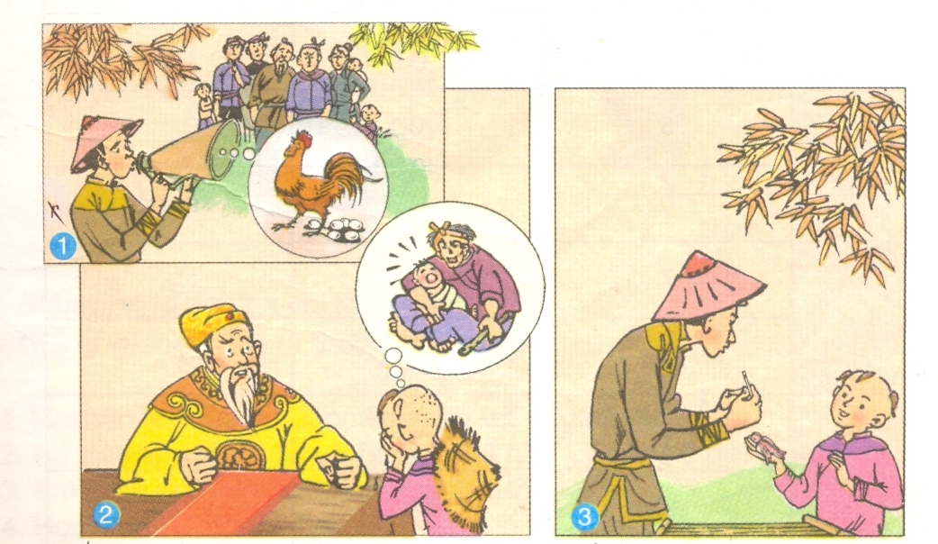

Slide 15
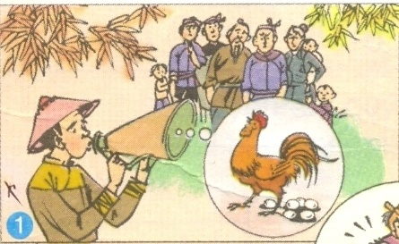

Slide 16
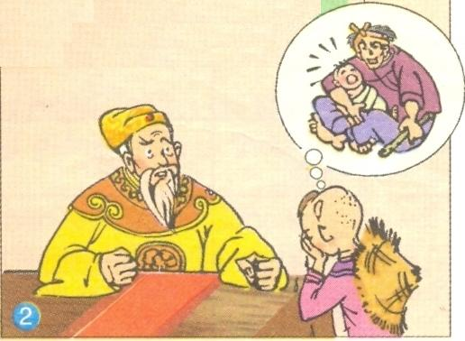

Slide 17
